Slide 1

UNIVERSIDAD AUTÓNOMA DEL ESTADO DE MÉXICO
PLANTEL NEZAHUALCÓYOTL DE LA ESCUELA PREPARATORIA
Asignatura: Orientación Educativa IV
Módulo 3
ESCENARIOS LABORALES. SIMULANDO EL EJERCICIO PROFESIONAL
Semestre: Cuarto
FEBRERO -JULIO 2024
Dra. Laura Espinoza Avila

Slide 2

PROPÓSITO GENERAL
Sistematiza la información relevante de las posibilidades de ingreso al Nivel Superior con las que cuenta en su proceso de elección de vida y carrera
Esta foto de Autor desconocido está bajo licencia CC BY-NC-ND

Slide 3

PROPÓSITO DEL MÓDULO III
ESCENARIOS LABORALES. SIMULANDO EL EJERCICIO PROFESIONAL
Identifica el estilo de vida laboral de los profesionistas de las carreras de su interés en diferentes entornos sociales, para identificar situaciones de conflicto interpersonal y enfrentarlas dentro de una cultura de paz.

Slide 4

COMPETENCIAS DE LA DIMENSIÓN
Humana. Formación personal social
Actúa de forma creadora e imaginativa; apoyado en el autoconocimiento, autonomía, autoestima; el interés y esfuerzo. para trabajar en un grupo con la disposición de saber valorar en un proyecto común las aportaciones y los puntos de vista de los otros, previendo los conflictos personales, familiares y sociales a través de la resolución pacífica y asertiva.

Slide 5
COMPETENCIAS DE LA DIMENSIÓN
B. Intelectual. Cultura-Ciencia-tecnología-humanidades. La que promueve el desarrollo de las siguientes competencias: Ciencias Sociales • Utiliza los conocimientos y actitudes sobre la sociedad, entendida desde las diferentes perspectivas, en su concepción dinámica, cambiante y compleja, para interpretar fenómenos y problemas sociales en contextos diversos; tomar decisiones y resolver conflictos, así como para interactuar con otras personas y grupos conforme a normas cívicas basadas en el respeto mutuo.
Esta foto de Autor desconocido está bajo licencia CC BY-SA

Slide 6
COMPETENCIAS DE LA DIMENSIÓN
C. Compromiso social. Integración y aplicación responsable del saber. · Participa de manera constructiva en las actividades de la comunidad, así como la toma de decisiones para ejercer una ciudadanía con una conciencia cívica responsable para promover la construcción de una sociedad justa y equitativa que favorezca la sostenibilidad

Slide 7


ESCENARIOS LABORALES
¿ DÓNDE TRABAJAN? ¿CON QUÉ RECURSOS?
¿CON QUIÉNES?
Escuelas Farmacias Fábricas Museos
Laboratorios Restaurantes Despachos
Computadoras Maquinarias Animales
Papel Frutos Minerales Elementos químicos
Animales Niños Adolescentes Adultos
Estudiantes Campesinos Profesionistas

Slide 8
CONCEPTUAL
Describe escenarios de trabajo en los que participan profesionistas de las carreras de interés: objetos de estudio o trabajo, instrumentos, recursos, espacios físicos, etc.
DOMINIOS DE LOS APRENDIZAJES
PROCEDIMENTAL
Analiza diferentes escenarios laborales contrastándolos con sus expectativas personales
ACTITUDINAL
Muestra interés por conocer los escenarios laborales en los que se desenvuelven los diferentes profesionistas

Slide 9
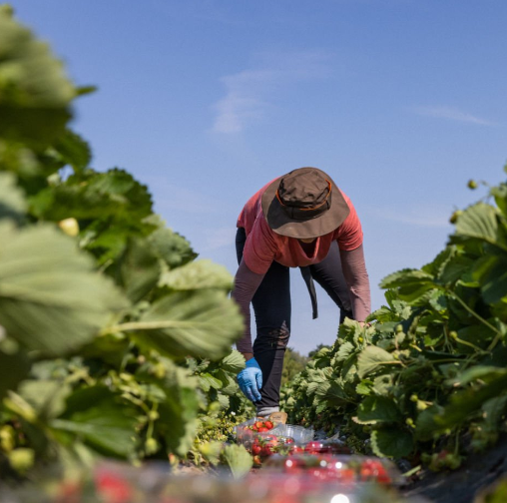

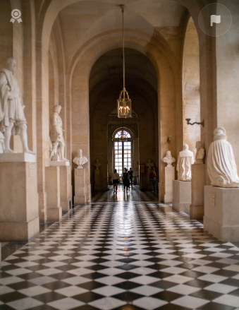
Los escenarios laborales son parte fundamental del proceso de elección de una licenciatura, ya que todo estudiante tendrá que analizar diferentes factores, exigencias, disciplinas, condiciones laborales, etc., para tomar una decisión.

Slide 10
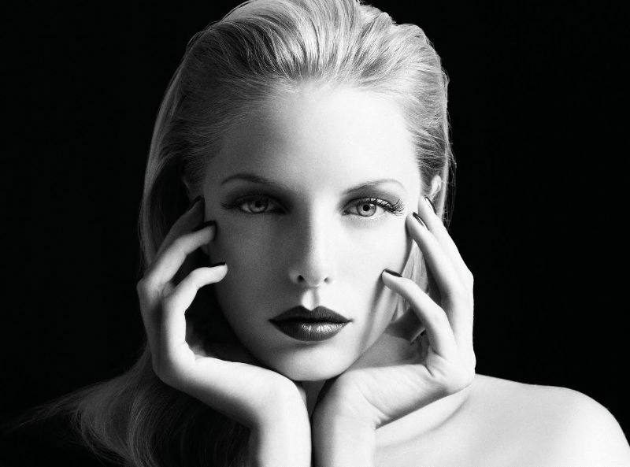
EL ESTILO DE VIDA LABORAL DE LOS PROFESIONISTAS DE MI INTERÉS
Actor, Agrónomo, Psicólogo, Médico, Contador, Diseñador, Arqueólogo, Arquitecto, Químico, Ingeniero, Economista, Biólogo, Geógrafo, Gastrónomo, Mercadólogo, Físico, Matemático, Ing. en Sistemas computacionales, Planeación, …

Slide 11
CONCEPTUAL
Investiga el estilo de vida en el ejercicio laboral de los profesionistas de su interés.
DOMINIOS DE LOS APRENDIZAJES
PROCEDIMENTAL
Representa el estilo de vida laboral de los profesionistas de interés
ACTITUDINAL
Interioriza el hecho de que las formas de actuar y ejercer funciones determinan un estilo de vida laboral específico

Slide 12

DISEÑANDO ESCENARIOS LABORALES
Esta foto de Autor desconocido está bajo licencia CC BY-NC-ND

Slide 13










¿EN DONDE?
Guardería Asilo Barco Museo Cine
Conservatorio Aeropuerto Iglesia Hotel Playa

Slide 14










¿EN DONDE?
Granja Mar Hogar Taller Escuela
Despacho Consultorio Selva Isla Cocina
…

Slide 15

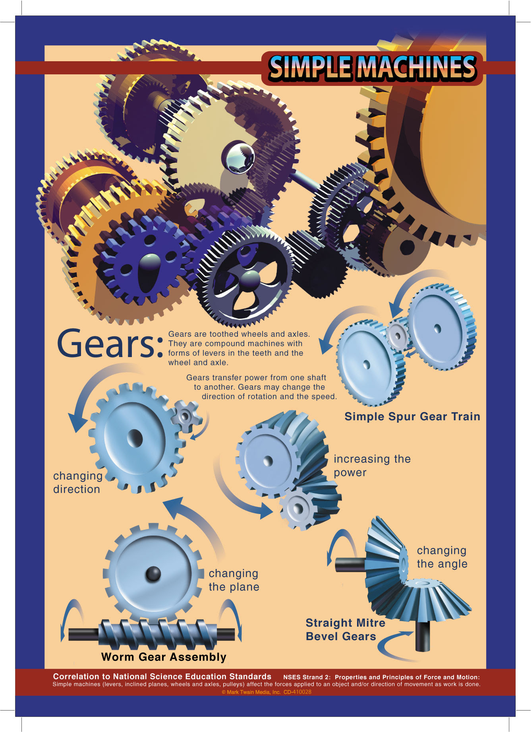

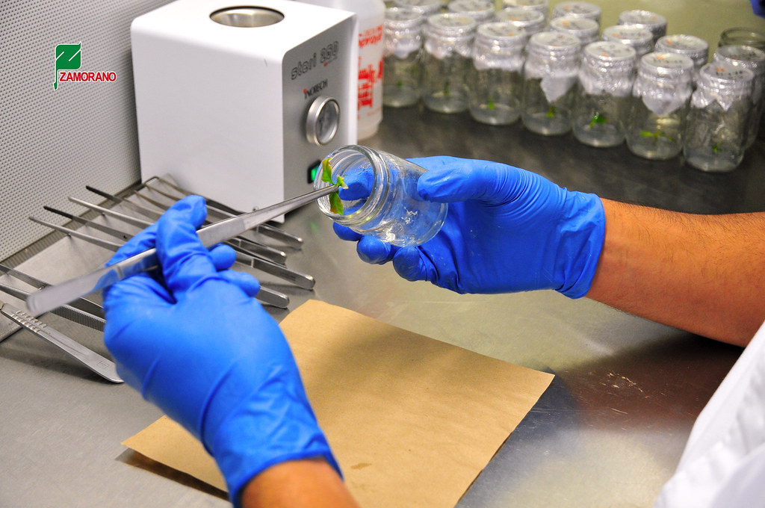
¿CON QUÉ?
MAQUINAS
COMPUTADORA
INSTRUMENTOS DE LABORATORIO
Esta foto de Autor desconocido está bajo licencia CC BY-SA-NC
Esta foto de Autor desconocido está bajo licencia CC BY-SA-NC

Slide 16

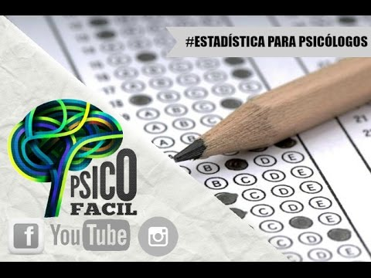


¿¿¿CON QUÉ???
PRUEBAS PSICOMETRICAS
MEDIOS DE COMUNICACION
CONSTRUCCIONES
Esta foto de Autor desconocido está bajo licencia CC BY-SA
Esta foto de Autor desconocido está bajo licencia CC BY-SA

Slide 17


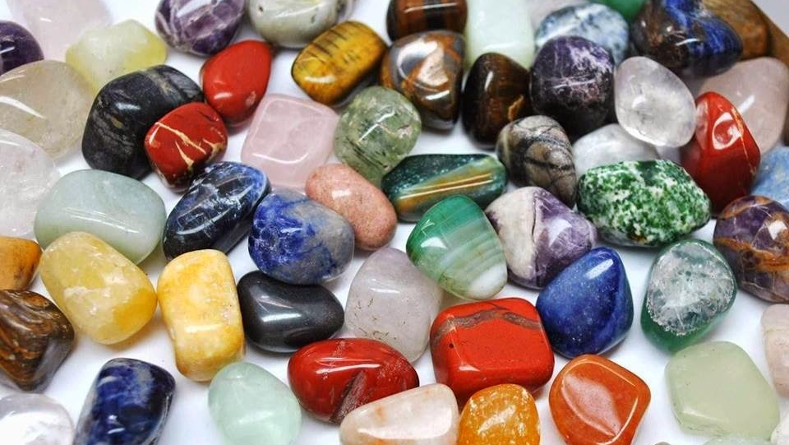
¿¿¿CON QUÉ???
MATERIAL QUIRURGICO
FORMAS FISCALES Y FINANCIERAS
MINERIA

Slide 18



¿¿¿ CON QUE ???
MEDIOS PUBLICITARIOS
VIDEOS/TELEVISON
MEDICAMENTOS/ALIMENTOS

Slide 19



¿¿¿ CON QUE ???
LIBRO
REVISTA
INSTRUMENTOS MUSICALES
Esta foto de Autor desconocido está bajo licencia CC BY-SA-NC

Slide 20
Personas con necesidades de educación especial
Fenómenos naturales
Seres humanos
¿ CON QUIENES ?
Animales
Plantas
Microorganismos
Grupos sociales

Slide 21
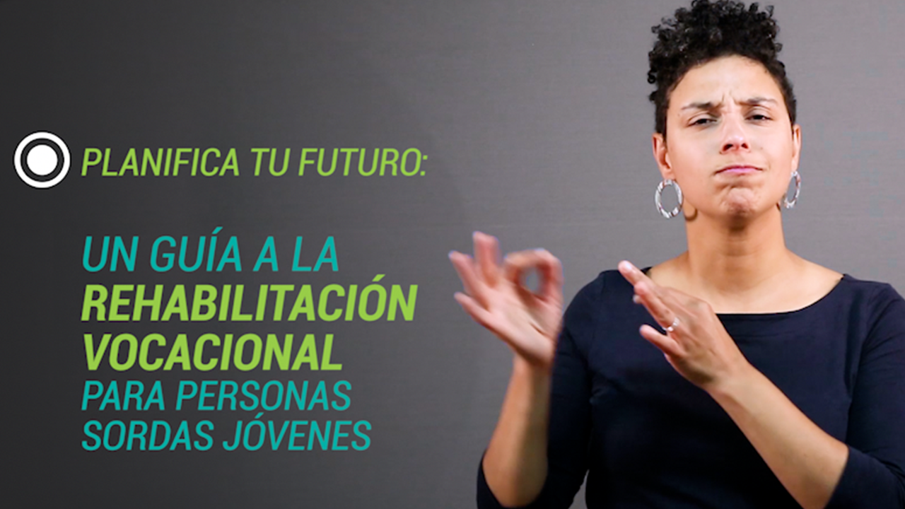

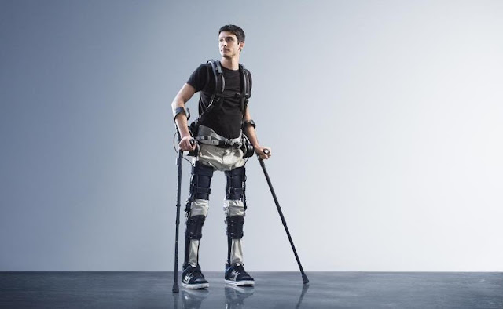

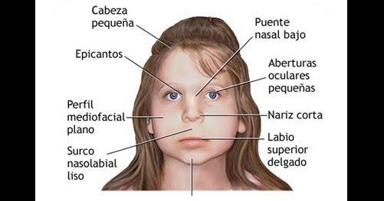
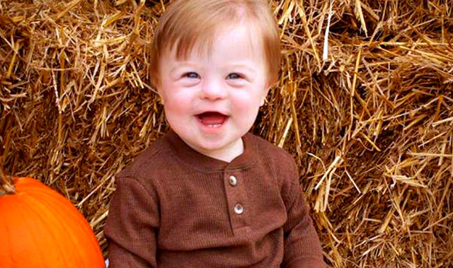
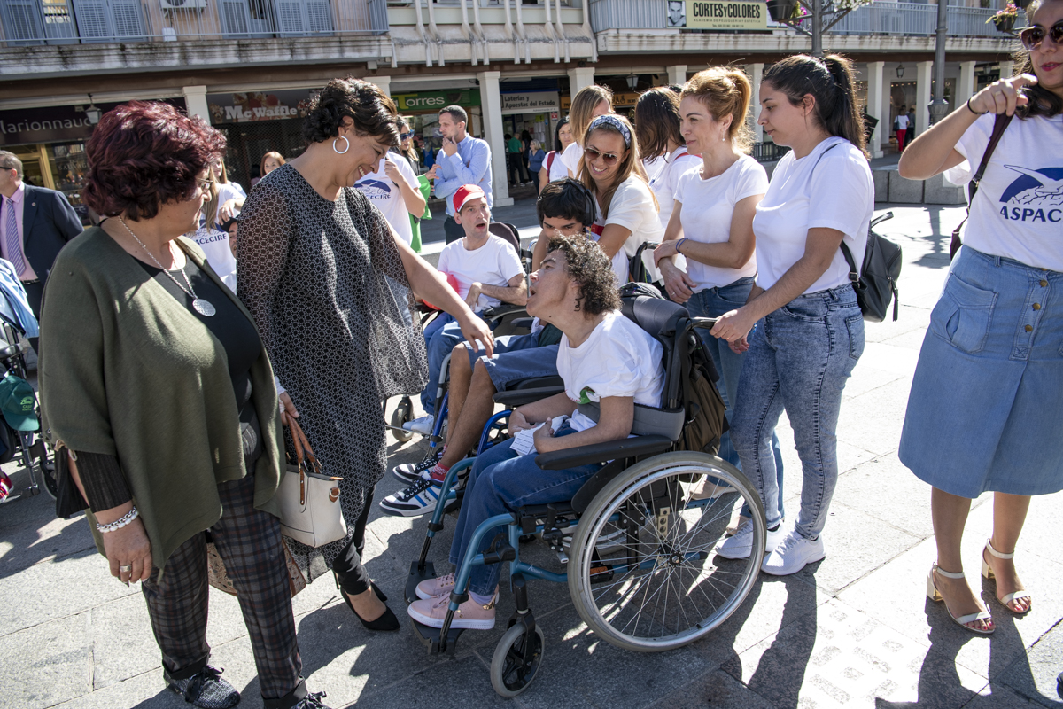
Personas con necesidades de educación especial
¿ CON QUIENES ?

Slide 22
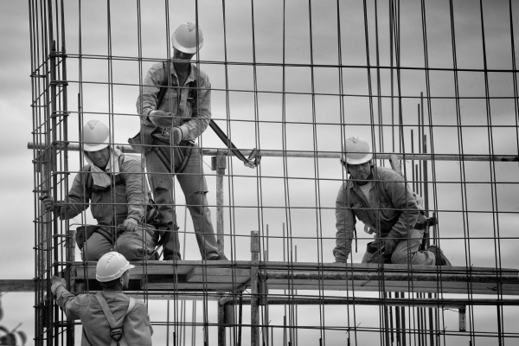
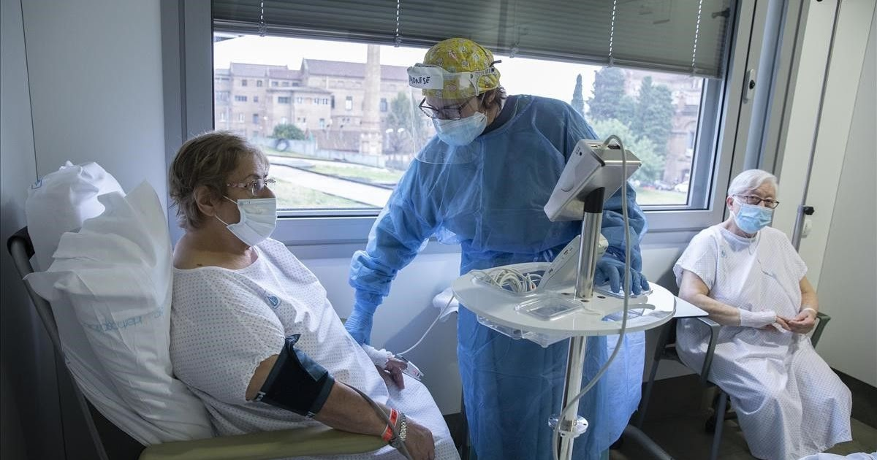
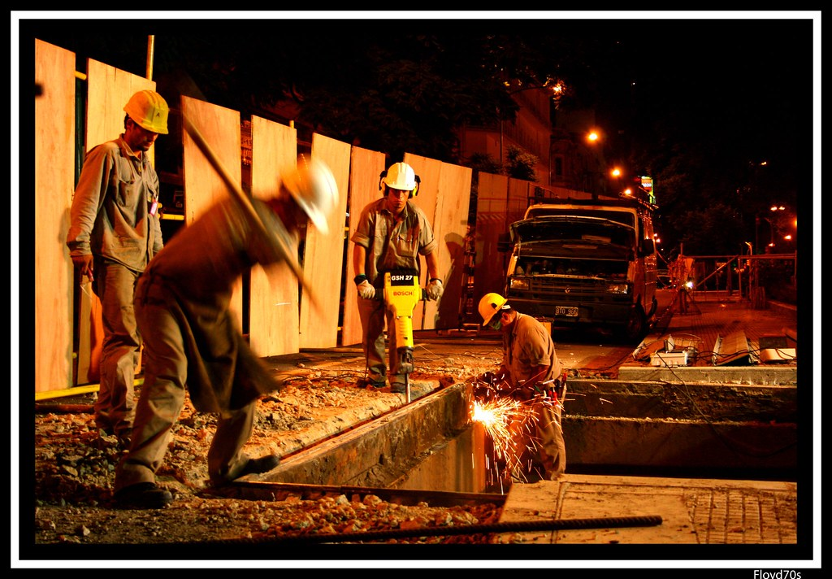
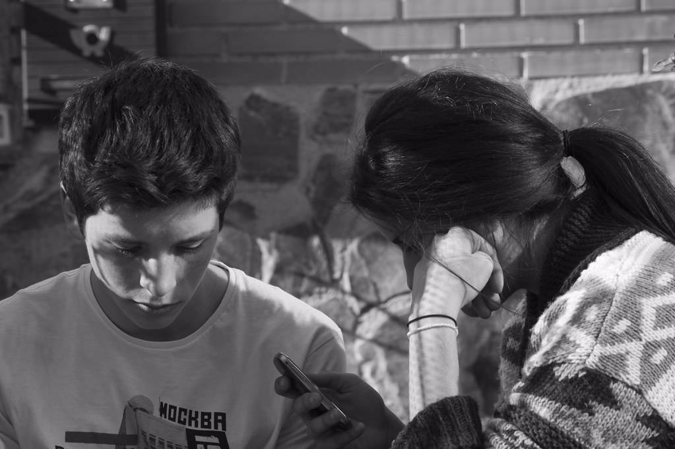

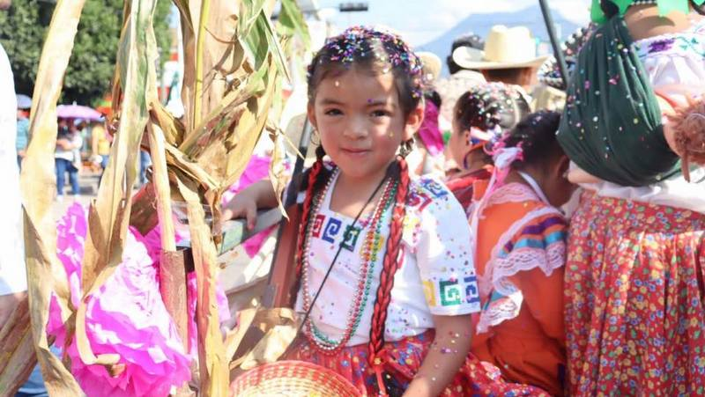
Seres humanos
¿ CON QUIENES ?
Esta foto de Autor desconocido está bajo licencia CC BY-SA-NC

Slide 23
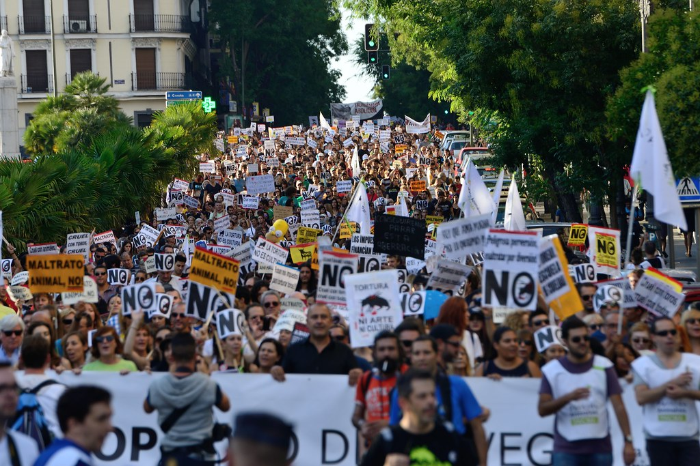

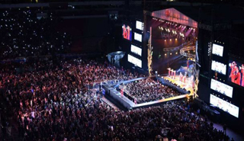
¿ CON QUIENES ?
Grupos sociales

Slide 24

Ejercicio
Diseña tu escenario laboral en tu cuaderno y posteriormente comenta con tus compañeros lo que más te gusto de haber realizado tu futuro escenario laboral.

Slide 25
¿Sabes a dónde acudir?
¿Tienes la cantidad que deseas ganar mensualmente?
¿Conoces la política del lugar al que quieres ingresar?
¿Tienes algún conocido que te recomiende?
¿Debes trabajar con una o varias personas?
¿Prefieres trabajar sólo(a)?
¿Está lejos de tu domicilio?
¿Cuánto gastarías en desplazarte hasta el lugar?
¿Estas listo para una entrevista laboral?

Slide 26
¿Qué clase de trabajo debes buscar? Busca donde tu perfil concuerde con las actividades que realizan | ¿Cómo puedes prever los tiempos para llegar puntual a tu cita laboral? Días antes asiste al lugar para tomar el tiempo que tardas en desplazarte | ¿Cómo debes vestir? De manera formal, aseado (Si tienes algún traje… utilízalo)
¿A que hora tienes que llegar a tu cita laboral? Diez minutos antes | ¿Cómo debes saludar a tu entrevistador? Firme pero no fuerte, evita saludar de beso | ¿Qué debes saber del trabajo que vas a solicitar? Metas, propósitos, horarios, normatividad e historia
¿Menciona cinco debilidades que tengas? Coloca situaciones que no afecten el desarrollo de tu trabajo. Por ejemplo, que sepan que prefieres trabajar que dedicar tiempo a ti | ¿Qué sueldo debes solicitar? Investiga cuanto pagan en ese trabajo y agrega un poco más | ¿Cómo debes despedirte al término de la entrevista? Agradece el tiempo de las personas

Slide 27
Estilo de vida de un profesionista
Realiza una entrevista, considera las siguientes preguntas
¿En dónde se concentra la mayoría de estos profesionistas? | ¿Qué actividades desempeña principalmente en esta profesión? | ¿Es necesario un cierto tipo de vestimenta? | ¿Cuál es el sueldo inicial? | ¿Existe algún tipo de dificultades al desempeñar la carrera?
¿Se puede trabajar de manera independiente? | ¿Se requiere dominio de algún idioma? | ¿Es importante saber relacionarse con los demás para llevar a cabo dicha profesión? | ¿Qué características físicas se requieren? | ¿Hay posibilidad de crecimiento en su ámbito laboral?
¿Son importantes el sexo y edad para esta profesión? | ¿Qué sectores solicitan más sus servicios? | ¿Cuántas horas trabaja al día? | ¿Usted respeta sus tiempos de horas de comida? | ¿Cómo describe el estilo de vida en el ejercicio de su profesión?

Slide 28
¿Cuánto gastas al día?
¿Cuánto necesitas para tu ingreso al Nivel Superior
Luz | Pago de examen
Agua | Pago de inscripción
Renta | Antologías/Libros
Gasolina | Materiales
Gas | Transporte
Gasto escolar | Alimentación
Ropa | Renta
Comida | Equipo (Lap top, herramientas, etc)
Celular | Servicios generales
internet | Ropa

Slide 29
¿Qué es lo que hace en un día común? | ¿Cómo eligió esta profesión?
¿Cuál fue su mayor dificultad al momento de estudiar su carrera? | ¿Cuál es la situación más difícil que se le ha presentado?
Estilo de vida en el ámbito profesional

Slide 30



Ejercicio: Enlista cinco razones por las que quieres ser un profesionista

Slide 31
Referencias
López, S. A. et al. (2021). Orientación educativa IV. 4º. Semestre. Basado en competencias. Universidad Autónoma del Estado de México
Moreno, G. B. et al (2021) Programa de Orientación Educativa IV. Universidad Autónoma del Estado de México

Slide 32
Imágenes
1.-https://www.istockphoto.com/es/vector/holi-festival-burst-of-colors-mandala-painted-spray-grunge-fondo-abstracto-gm1366603655-437084010?phrase=mandalas%20colorful
2. https://pixabay.com/es/photos/trabajo-laboral-oficina-3410296/
3. https://www.istockphoto.com/es/foto/actividad-agr%C3%ADcola-en-italia-recogida-de-fresas-gm1496409445-519083737?utm_source=pixabay&utm_medium=affiliate&utm_campaign=SRP_photo_sponsored&utm_content=https%3A%2F%2Fpixabay.com%2Fes%2Fphotos%2Fsearch%2Fcampesino%2F&utm_term=campesino
4. https://pixabay.com/es/photos/oficina-negocio-contador-620822/

